Slide 1
La piegatura del male

Slide 2
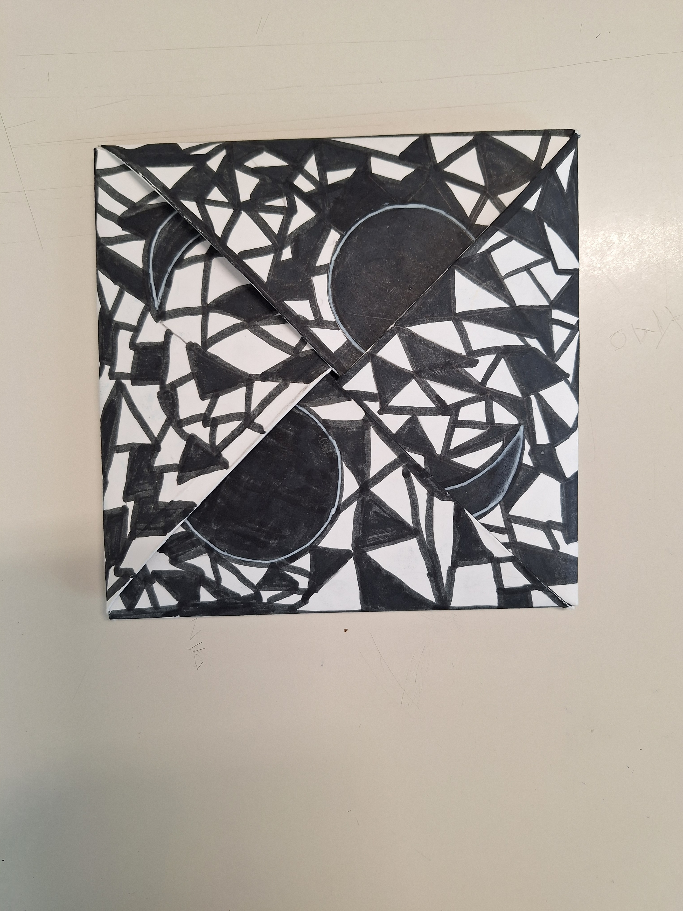

Slide 3
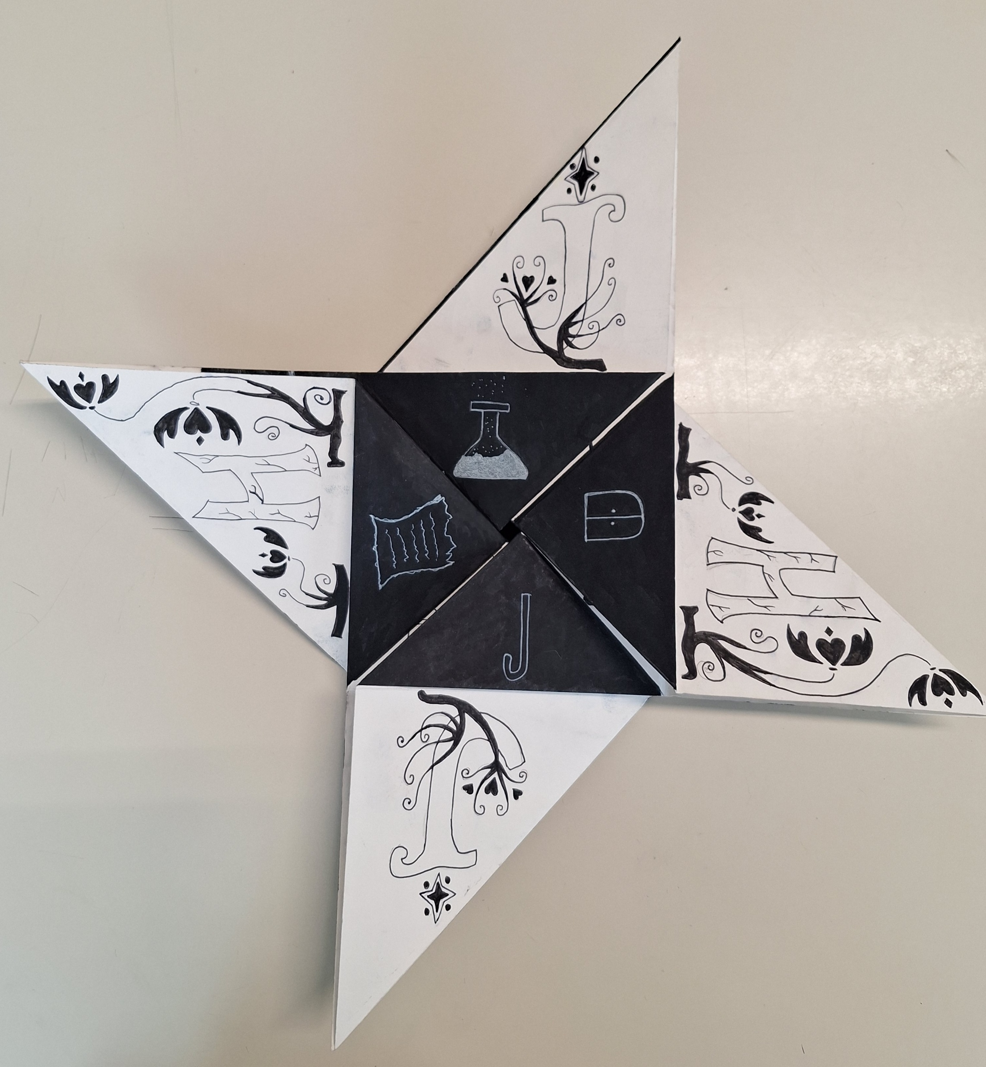

Slide 4
